Slide 1
Web应用开发
任课教师：何晓玉
院系：计算机科学与技术学院
邮箱：hexiaoyv@zstu.edu.cn

Slide 2
第08章
MySQL

Slide 3
0 前言
前端Web开发
HTML、CSS、JavaScript
Vue、Element、Nginx
数据库
服务器
浏览器
前端服务器
后端服务器
请求
前端程序
Java程序
1
后端Web开发
JSP、Servlet
Spring
IoC
AOP
持久化
MySQL、Mybatis
网络协议
响应
2
3
请求
请求
4
响应
6
响应
5

Slide 4

0 前言
Java Web三层架构与SSM框架
前端 Web前端、APP、小程序等
前端请求
Spring框架
控制层
Spring MVC 框架
获取数据
Spring 容器
Bean对象
业务逻辑层
Spring
Boot
……
MyBatis框架
Bean对象
托管Bean
数据访问层
将查询数据封装为Bean
MySQL
Oracle
MS SQL
数据库
数据库

Slide 5



1 MySQL概述
数据库：DataBase（DB），是存储和管理数据的仓库。
数据库
SQL
数据库管理系统：DataBase Management System (DBMS)，操纵和管理数据库的大型软件。
SQL：Structured Query Language，操作关系型数据库的编程语言，定义了一套操作关系型数据库统一标准。
Notes:
使用DBMS对数据进行管理和操作，SQL告诉数据库管理系统怎么做？

Slide 6
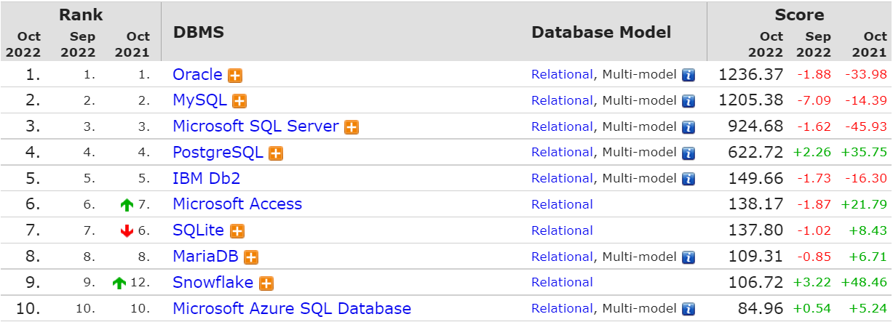
1 MySQL概述
统 一 标 准
数
据
库
产
品
SQL
数据库
Oracle | 收费的大型数据库，Oracle公司的产品。
SQL Server | MicroSoft公司收费的中型的数据库。
PostgreSQL | 开源免费中小型的数据库。
DB2 | IBM公司的大型收费数据库产品。
SQLite | 嵌入式的微型数据库。如：作为Android内置数据库
MySQL
开源免费的中小型数据库

Slide 7

1 MySQL概述
MySQL官方提供了两种不同的版本：https://dev.mysql.com/downloads/mysql/
商业版本（MySQL Enterprise Edition）
收费，可以试用30天
官方提供技术支持
社区版本(MySQL Community Server)
免费
MySQL不提供任何技术支持
这里采用的是MySQL的最新社区版（MySQL Community Server 8.0.35）。

Slide 8
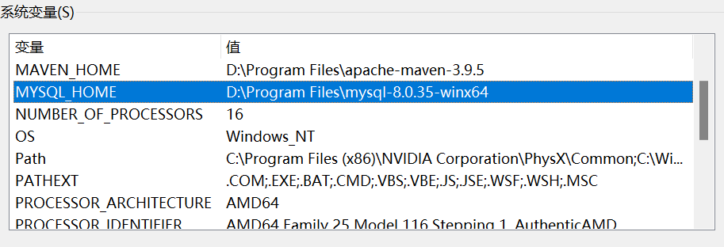
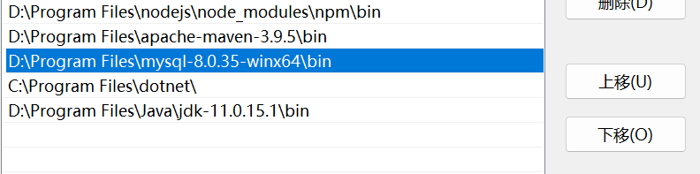
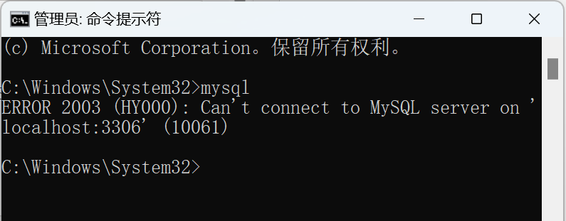
1 MySQL概述
01 安装及配置环境变量

Slide 9
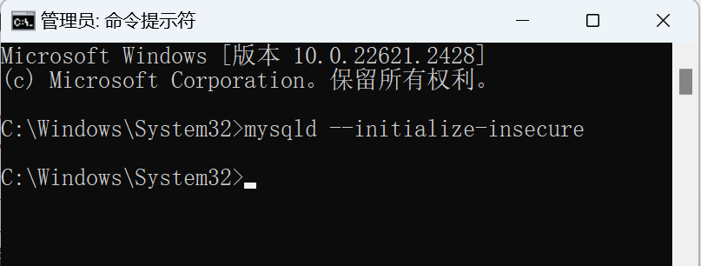
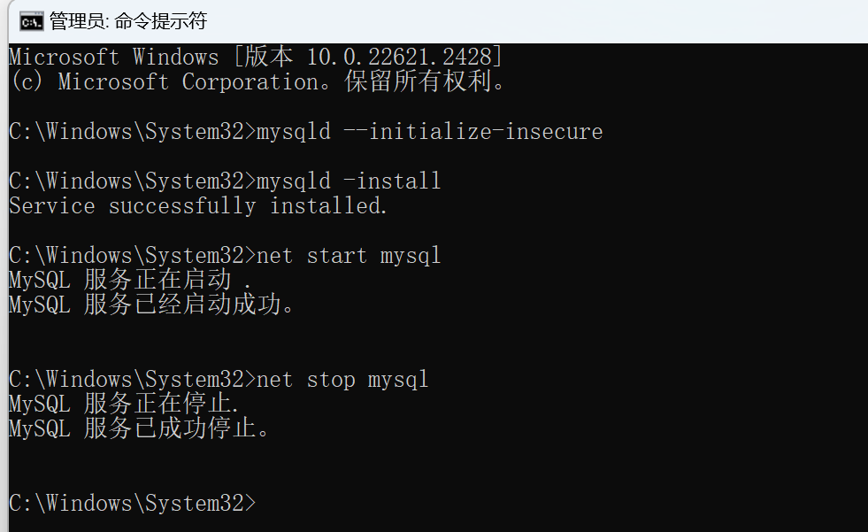
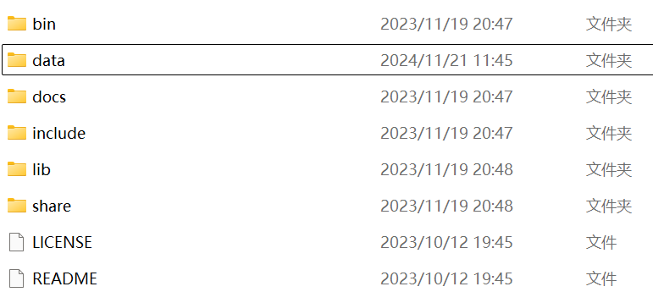
1MySQL概述
02 初始化、注册服务、启动和关闭

Slide 10
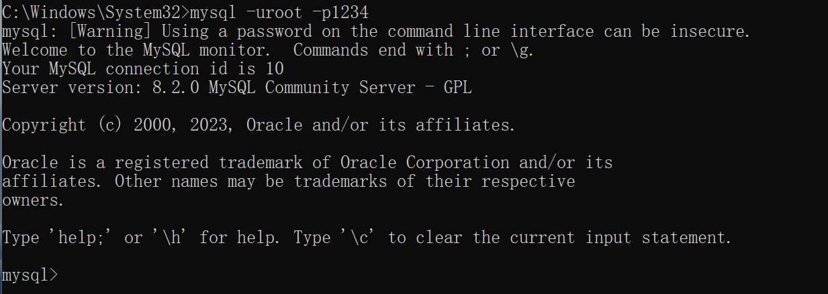
1MySQL概述
03 MySQL连接
语法：
mysql -u用户名 -p密码 [ -h数据库服务器IP地址 -P端口号 ]

Slide 11
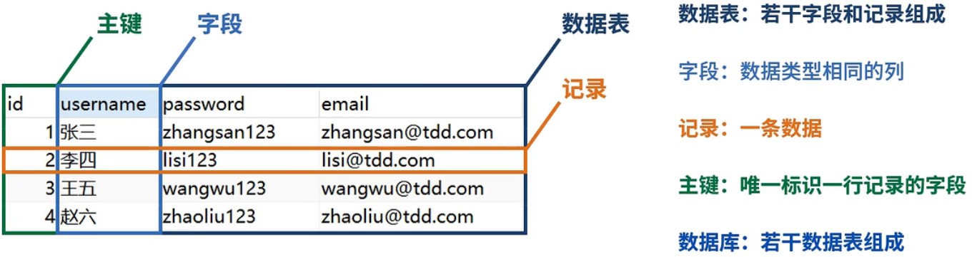
2 SQL语句
关系型数据库（RDBMS）: 建立在关系模型基础上，由多张相互连接的二维表组成的数据库。
  使用表存储数据，格式统一，便于维护
  使用SQL语言操作，标准统一，使用方便，可用于复杂查询
特点

Slide 12
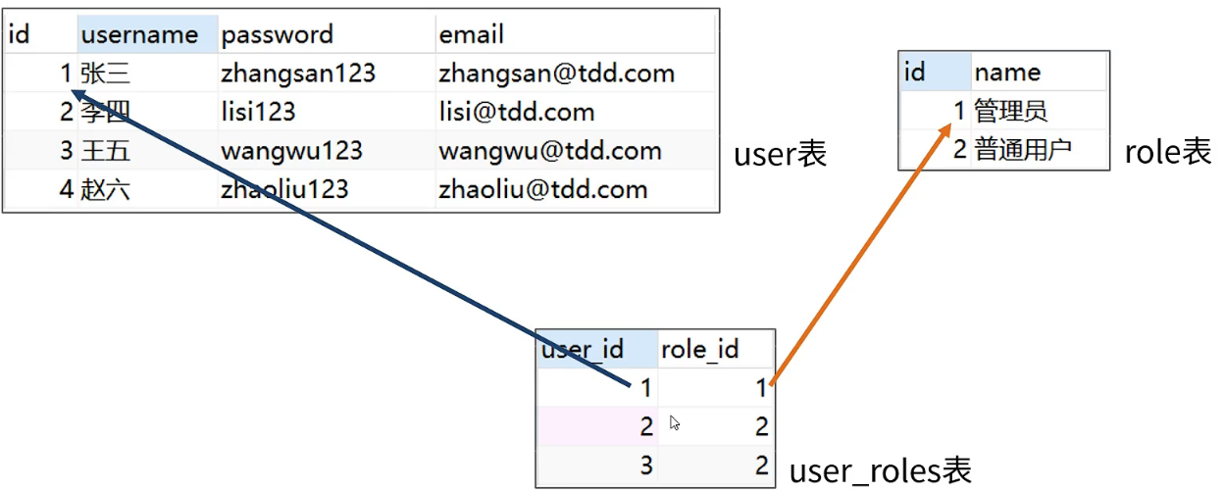
2 SQL语句
关系型数据库（RDBMS）: 建立在关系模型基础上，由多张相互连接的二维表组成的数据库。

Slide 13
2 SQL语句
SQL：一门操作关系型数据库的编程语言，定义操作所有关系型数据库的统一标准。
基本语法
  SQL语句可以单行或多行书写，以分号结尾。
  SQL语句可以使用空格/缩进来增强语句的可读性。
  MySQL数据库的SQL语句不区分大小写。
  注释：
  单行注释：-- 注释内容 或 # 注释内容
  多行注释： /* 注释内容 */
show databases；
show databases；
SHOW DATABASES；
-- show databases；
/* show databases；*/

Slide 14
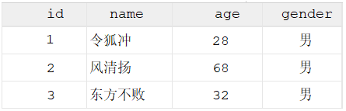

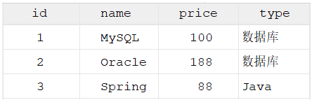


2 SQL语句
SQL语句通常被分为四大类：
分类 | 全称 | 说明
DDL | Data Definition Language | 数据定义语言，用来定义数据库对象(数据库，表，字段)
DML | Data Manipulation Language | 数据操作语言，用来对数据库表中的数据进行增删改
DQL | Data Query Language | 数据查询语言，用来查询数据库中表的记录
DCL | Data Control Language | 数据控制语言，用来创建数据库用户、控制数据库的访问权限
表1
DDL
DML
DDL
DQL
DDL
SQL
数据库1
表2
DBMS
DDL
客户端
数据库2
数据库服务器

Slide 15
2 SQL语句-DDL
DDL 英文全称是 Data Definition Language，数据定义语言，用来定义数据库对象(数据库、表)。
使用数据库：use 数据库名 ;
查询所有数据库：show databases;
查询当前数据库：select database();
使用
查询
删除数据库：drop database [ if exists ] 数据库名 ;
创建数据库：create database [ if not exists ] 数据库名 ;
删除
创建
Notes:
数据库的常见操作

Slide 16




2 SQL语句-DDL
MySQL图形化工具
DataGrip
介绍：DataGrip是JetBrains旗下的一款数据库管理工具，是管理和开发MySQL、Oracle、PostgreSQL的理想解决方案。
官网： https://www.jetbrains.com/zh-cn/datagrip/

Slide 17
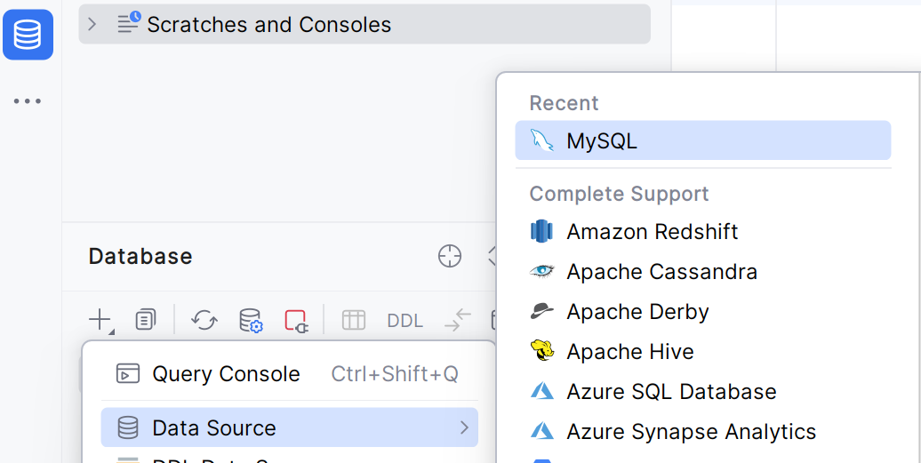
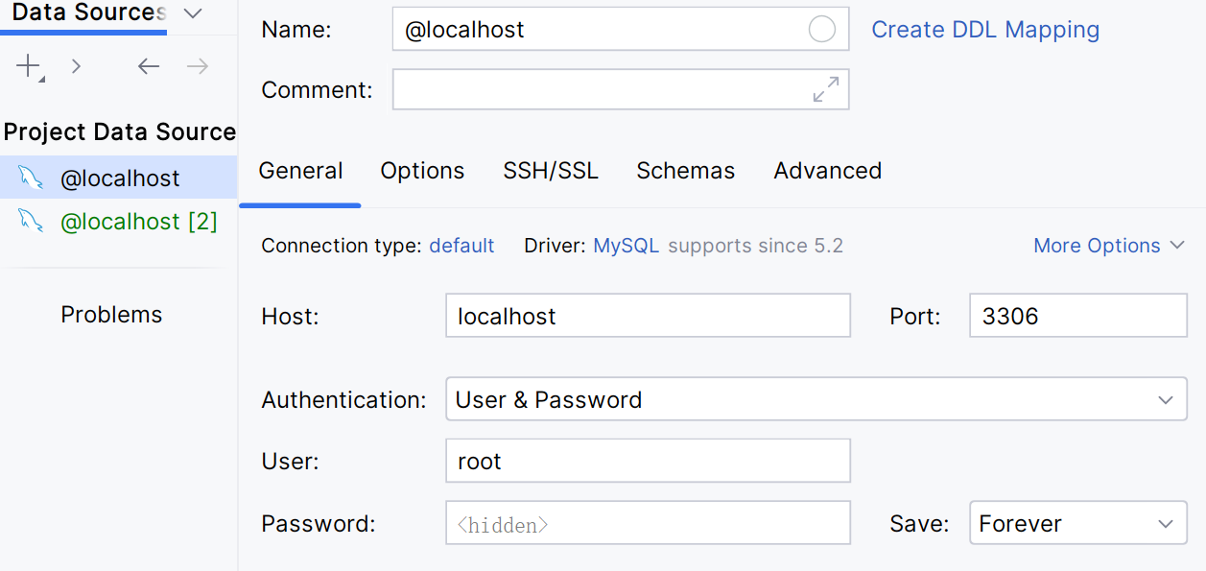
2 SQL语句-DDL
IDEA使用MySQL数据库

Slide 18
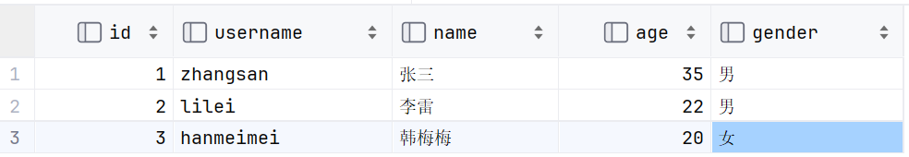
2 SQL语句-DDL
DDL（表操作）
create table 表名(
字段1 字段类型 [ 约束 ] [ comment 字段1注释 ] ,
......
字段n 字段类型 [ 约束 ] [ comment 字段n注释 ]
) [ comment 表注释 ] ;
创建

Slide 19
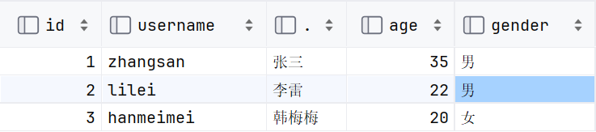
2 SQL语句-DDL
DDL（表操作）
非空
约束
概念：约束是作用于表中字段上的规则，用于限制存储在表中的数据。
目的：保证数据库中数据的正确性、有效性和完整性。
唯一
唯一
标识
默认:男
非空
约束 | 描述 | 关键字
非空约束 | 限制该字段值不能为null | not null
唯一约束 | 保证字段的所有数据都是唯一、不重复的 | unique
主键约束 | 主键是一行数据的唯一标识，要求非空且唯一 | primary key
默认约束 | 保存数据时，如果未指定该字段值，则采用默认值 | default
外键约束 | 让两张表的数据建立连接，保证数据的一致性和完整性 | foreign key
(auto_increment)
Notes:
利用Excel介绍数据类型

Slide 20
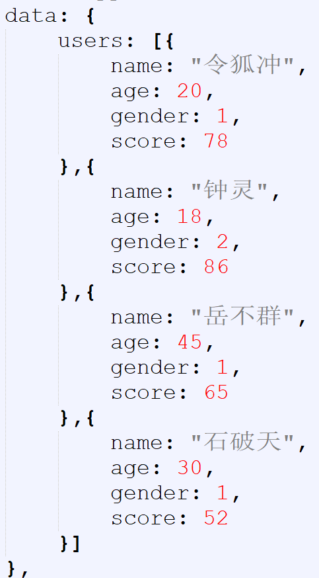
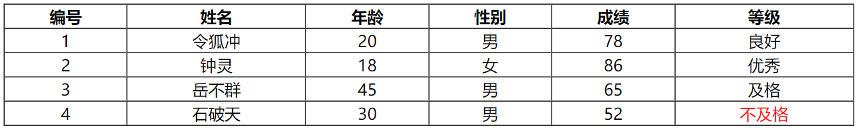
2 SQL语句-DDL
利用可视化工具创建表格
性别:
gender == 1：男
gender == 2：女
等级:
score >= 85：优秀
85>score >= 70：良好
70>score >= 60：良好
否则：不及格
Notes:
利用Excel介绍数据类型

Slide 21
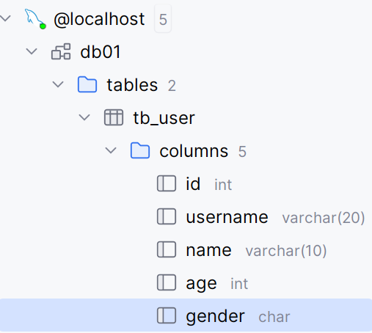
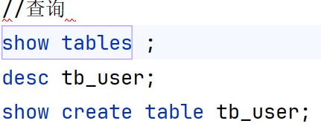
2 SQL语句-DDL
DDL（表操作）-查询
查询当前数据库所有表：show tables;
查询表结构：desc 表名;
查询建表语句：show create table 表名;

Slide 22
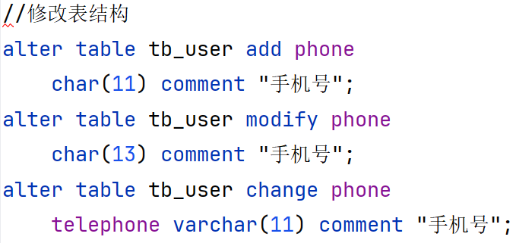
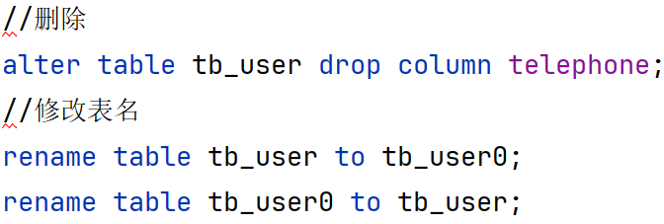
2 SQL语句-DDL
DDL（表操作）- 修改
添加字段：alter table 表名 add 字段名 类型(长度) [comment 注释] [约束];
修改字段类型：alter table 表名 modify 字段名 新数据类型(长度);
修改字段名和字段类型：alter table 表名 change 旧字段名 新字段名 类型 (长度) [comment 注释] [约束];
删除字段：alter table 表名 drop column 字段名;
修改表名： rename table 表名 to 新表名;

Slide 23
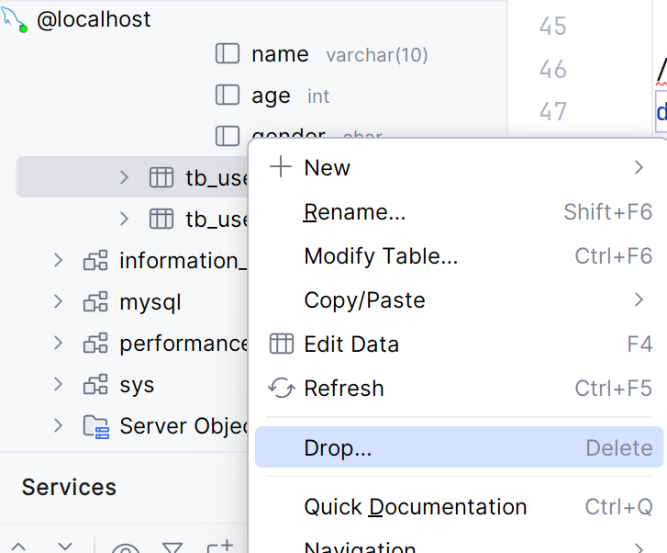
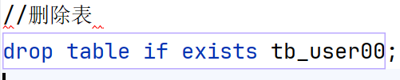
2 SQL语句-DDL
DDL（表操作）- 删除表
删除表：drop table [ if exists ] 表名;
注意事项
在删除表时，表中的全部数据也会被删除。

Slide 24

2 SQL语句-D ML
DML英文全称是Data Manipulation Language(数据操作语言)，用来对数据库中表的数据记录进行增、删、改操作。
添加数据（INSERT）
修改数据（UPDATE）
删除数据（DELETE）

Slide 25
2 SQL语句-D ML
DML（数据操作）- insert
insert语法
指定字段添加数据：insert into 表名 (字段名1, 字段名2) values (值1, 值2);
全部字段添加数据：insert into 表名 values (值1, 值2, ...);
批量添加数据（指定字段）：insert into 表名 (字段名1, 字段名2) values (值1, 值2), (值1, 值2);
批量添加数据（全部字段）：insert into 表名 values (值1, 值2, ...), (值1, 值2, ...);
注意事项
  插入数据时，指定的字段顺序需要与值的顺序是一一对应的。
  字符串和日期型数据应该包含在引号中。
  插入的数据大小，应该在字段的规定范围内。

Slide 26
2 SQL语句-D ML
DML（数据操作）- update
修改数据：update 表名 set 字段名1 = 值1 , 字段名2 = 值2 , .... [ where 条件 ] ;
update语法
注意事项
  修改语句的条件可以有，也可以没有，如果没有条件，则会修改整张表的所有数据。

Slide 27
2 SQL语句-D ML
DML（数据操作）- delete
删除数据：delete from 表名 [ where 条件 ];
delete语法
注意事项
  DELETE 语句的条件可以有，也可以没有，如果没有条件，则会删除整张表的所有数据。
  DELETE 语句不能删除某一个字段的值(如果要操作，可以使用UPDATE，将该字段的值置为NULL)。

Slide 28
2 SQL语句-D QL
DQL英文全称是Data Query Language(数据查询语言)，用来查询数据库表中的记录。
关键字：SELECT
select
字段列表
from
表名列表
where
条件列表
group by
分组字段列表
having
分组后条件列表
order by
排序字段列表
limit
分页参数
语法
基本查询
条件查询（where）
分组查询（group by）
排序查询（order by）
分页查询（limit）

Slide 29
2 SQL语句-D QL
DQL-基本查询
查询多个字段：select 字段1, 字段2, 字段3 from 表名;
查询所有字段（通配符）：select * from 表名;
设置别名：select 字段1 [ as 别名1 ] , 字段2 [ as 别名2 ] from 表名;
去除重复记录：select distinct 字段列表 from 表名;
注意事项
  * 号代表查询所有字段，在实际开发中尽量少用（不直观、影响效率）。

Slide 30
2 SQL语句-D QL
DQL-条件查询
条件查询：select 字段列表 from 表名 where 条件列表 ;
比较运算符 | 功能
> | 大于
>= | 大于等于
< | 小于
<= | 小于等于
= | 等于
<> 或 != | 不等于
between ... and ... | 在某个范围之内(含最小、最大值)
in(...) | 在in之后的列表中的值，多选一
like 占位符 | 模糊匹配( _ 匹配单个字符, %匹配任意个字符)
is null | 是null
逻辑运算符 | 功能
and 或 && | 并且 (多个条件同时成立)
or 或 || | 或者 (多个条件任意一个成立)
not 或 ! | 非 , 不是

Slide 31
2 SQL语句-D QL
DQL-分组查询
聚合函数
介绍：将一列数据作为一个整体，进行纵向计算。
语法：select 聚合函数(字段列表) from 表名 ;
函数 | 功能
count | 统计数量
max | 最大值
min | 最小值
avg | 平均值
sum | 求和
注意事项
  null值不参与所有聚合函数运算。
  统计数量可以使用：count(*) count(字段) count(常量)，推荐使用count(*)。

Slide 32
2 SQL语句-D QL
DQL-分组查询
select 字段列表 from 表名 [ where 条件 ] group by 分组字段名 [ having 分组后过滤条件 ];
where与having区别
执行时机不同：where是分组之前进行过滤，不满足where条件，不参与分组；而having是分组之后对结果进行过滤。
判断条件不同：where不能对聚合函数进行判断，而having可以。
注意事项
分组之后，查询的字段一般为聚合函数和分组字段，查询其他字段无任何意义。
执行顺序: where > 聚合函数 > having 。

Slide 33
2 SQL语句-D QL
DQL-排序查询
select 字段列表 from 表名 [ where 条件列表 ] [ group by 分组字段 ] order by 字段1 排序方式1 , 字段2 排序方式2 … ;
ASC：升序（默认值）
DESC：降序
排序方式
注意事项
如果是多字段排序，当第一个字段值相同时，才会根据第二个字段进行排序。

Slide 34
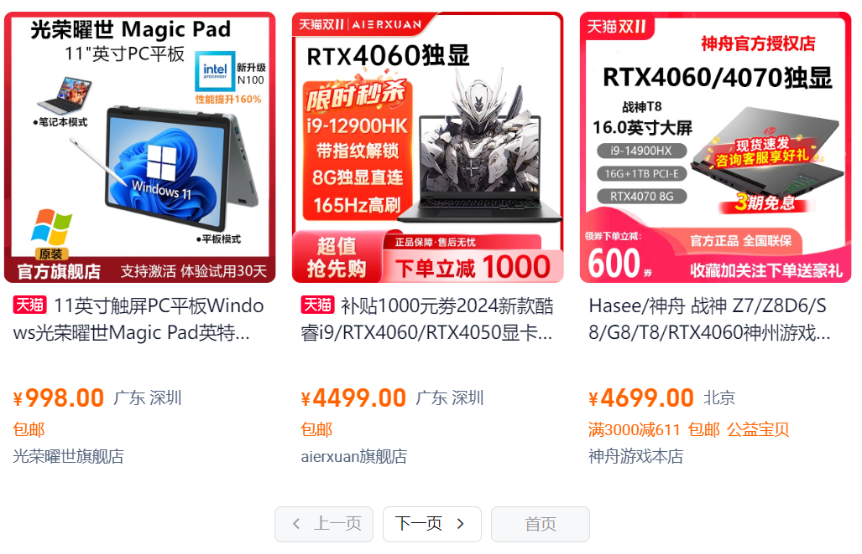
2 SQL语句-D QL
DQL-分页查询
select 字段列表 from 表名 limit 起始索引, 查询记录数 ;
注意事项
起始索引从0开始，起始索引 = （查询页码 - 1）* 每页显示记录数。
分页查询是数据库的方言，不同的数据库有不同的实现，MySQL中是LIMIT。
如果查询的是第一页数据，起始索引可以省略，直接简写为 limit 10。

Slide 35
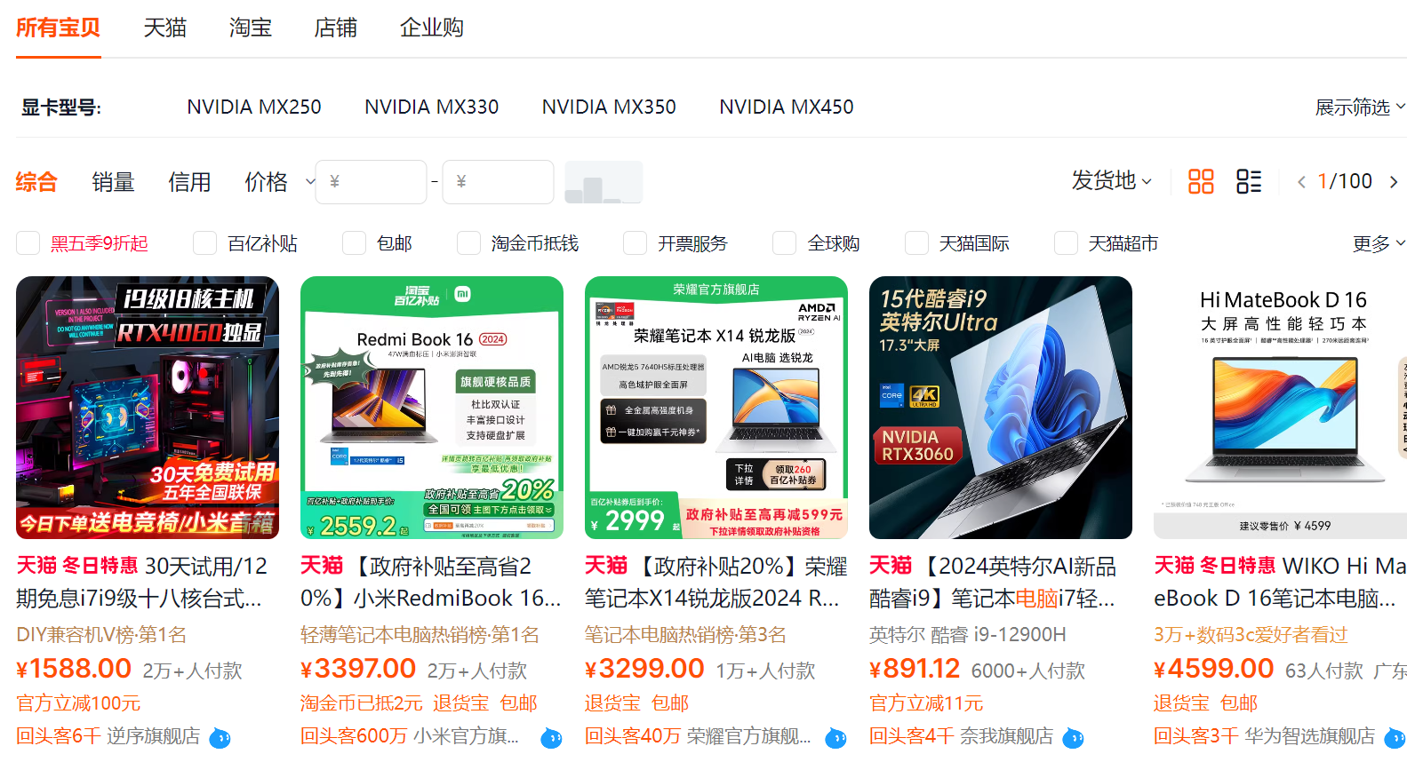
3 SQL语句-多表
项目开发中，在进行数据库表结构设计时，会根据业务需求及业务模块之间的关系，分析并设计表结构，由于业务之间相互关联，所以各个表结构之间也存在着各种联系，基本上分为三种：
一对多(多对一)
多对多
一对一

Slide 36
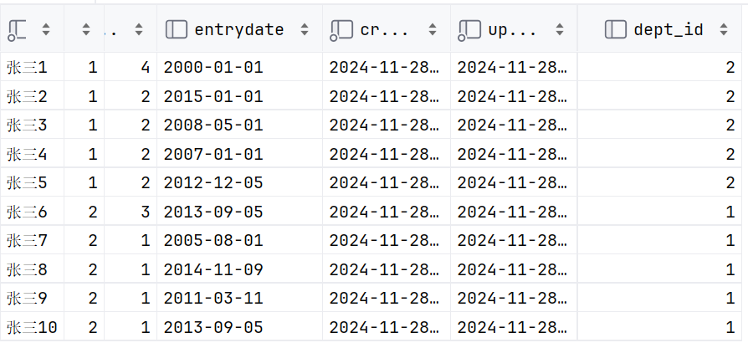
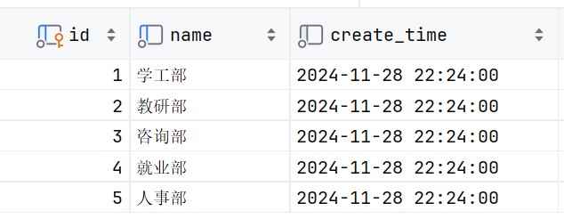
3 SQL语句-多表
项目开发中，在进行数据库表结构设计时，会根据业务需求及业务模块之间的关系，分析并设计表结构，由于业务之间相互关联，所以各个表结构之间也存在着各种联系。
一对多(多对一)

Slide 37
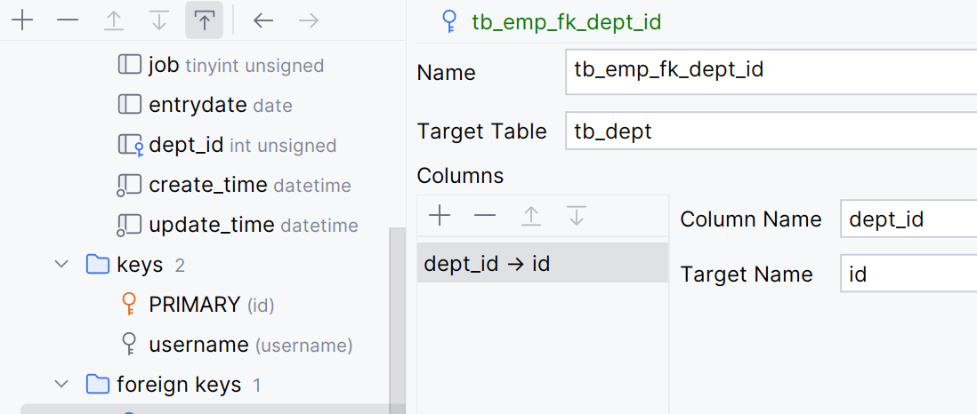
3 SQL语句-多表
外键约束
-- 创建表时指定
create table 表名(
字段名 数据类型,
...
[constraint] [外键名称] foreign key (外键字段名) references 主表 (字段名)
);
-- 建完表后，添加外键
alter table 表名 add constraint 外键名称 foreign key (外键字段名) references 主表(字段名);
一对多(多对一)

Slide 38
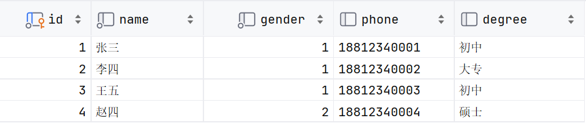
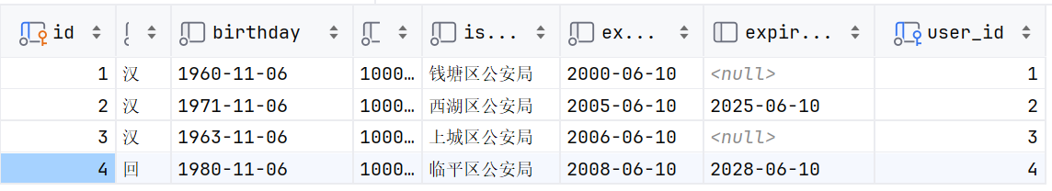
3 SQL语句-多表
关系: 一对一关系，多用于单表拆分，将一张表的基础字段放在一张表中，其他字段放在另一张表中，以提升操作效率
实现: 在任意一方加入外键，关联另外一方的主键，并且设置外键为唯一的(UNIQUE)
一对一(特殊的一对)

Slide 39
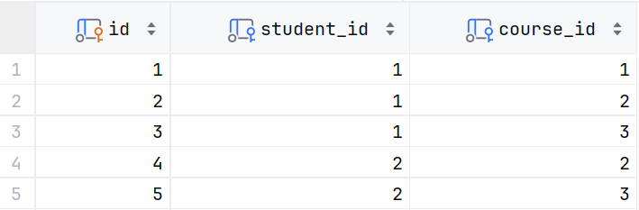
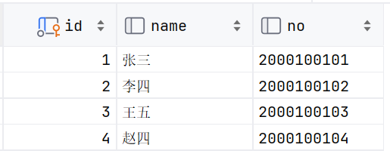
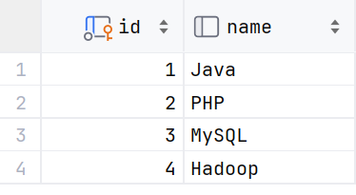
3 SQL语句-多表
多对多
实现: 建立第三张中间表，中间表至少包含两个外键，分别关联两方主键
N
N

Slide 40
3 SQL语句-多表
连接查询
  内连接：相当于查询A、B交集部分数据
  外连接
    左外连接：查询左表所有数据(包括两张表交集部分数据)
    右外连接：查询右表所有数据(包括两张表交集部分数据)
子查询
A
A∩B
B

Slide 41
3 SQL语句-多表
内连接-根据表相同的部分建立关系
隐式内连接：select 字段列表 from 表1 , 表2 where 条件 ... ;
显式内连接：select 字段列表 from 表1 [ inner ] join 表2 on 连接条件 ... ;
A
A∩B
B

Slide 42
3 SQL语句-多表
外连接-左/右一方全部数据以及两个具有交集的部分
左外连接：select 字段列表 from 表1 left [ outer ] join 表2 on 连接条件 ... ;
右外连接：select 字段列表 from 表1 right [ outer ] join 表2 on 连接条件 ... ;
A
A∩B
B

Slide 43
3 SQL语句-多表
子查询
介绍：SQL语句中嵌套select语句，称为嵌套查询，又称子查询。
形式：select * from t1 where column1 = ( select column1 from t2 … );
子查询外部的语句可以是insert / update / delete / select 的任何一个，最常见的是 select。
标量子查询：子查询返回的结果为单个值
列子查询：子查询返回的结果为一列
行子查询：子查询返回的结果为一行
表子查询：子查询返回的结果为多行多列
分类

Slide 44
4 SQL语句-事务
事务 是一组操作的集合，它是一个不可分割的工作单位。事务会把所有的操作作为一个整体一起向系统提交或撤销操作请求，即这些操作 要么同时成功，要么同时失败。
原子性
一致性
隔离性
持久性
Atomicity
Consistency
Isolation
Durability
事务是不可分割的最小单元，要么全部成功，要么全部失败
事务完成时，必须使所有的数据都保持一致状态
数据库系统提供的隔离机制，保证事务在不受外部并发操作影响的独立环境下运行
事务一旦提交或回滚，它对数据库中的数据的改变就是永久的

Slide 45
5 SQL语句-索引
创建索引
查看索引
删除索引
create [ unique ] index 索引名 on 表名 (字段名,... ) ;
show index from 表名;
drop index 索引名 on 表名;
注意事项
  主键字段，在建表时，会自动创建主键索引。
  添加唯一约束时，数据库实际上会添加唯一索引。

Slide 46
6 作业
了
解
索
引
作业要求：
了解一种索引技术。
理解该索引技术的工作原理、以及优缺点
给出一种索引缺点的改进方式（简述针对哪个缺点、怎么解决）
1-2页的文档报告

